Slide 1
Ρομποτική
Ηλίας και Παναγιώτης

Slide 2
Ρομποτική
Η Ρομποτική είναι ο κλάδος της επιστήμης που μελετά τις μηχανές εκείνες που μπορούν να αντικαταστήσουν τον άνθρωπο στην εκτέλεση μιας εργασίας, η οποία συνδυάζει τη φυσική δραστηριότητα με τη διαδικασία λήψης αποφάσεων.

Slide 3
Ρομποτική
Το 1961 κατασκευάζεται και τίθεται σε λειτουργία το πρώτο βιομηχανικό ρομπότ. Σύμφωνα με έναν ευρέως αποδεκτό ορισμό, χρονολογούμενο από το 1980, ένα βιομηχανικό ρομπότ είναι μια επαναπρογραμματιζόμενη μηχανή σχεδιασμένη να μετακινεί αντικείμενα, εργαλεία ή διατάξεις μέσω μιας ποικιλίας προγραμματιζόμενων κινήσεων, για την εκτέλεση εργασιών.

Slide 4
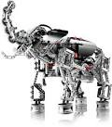
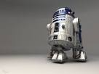
Φωτογραφίες ρομποτικής

Slide 5
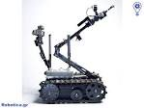
Φωτογραφίες ρομποτικής

